Slide 1
UnitedChanger
Мобильное приложение для конвертации мировых валют и их анализа.
Company name

Slide 2
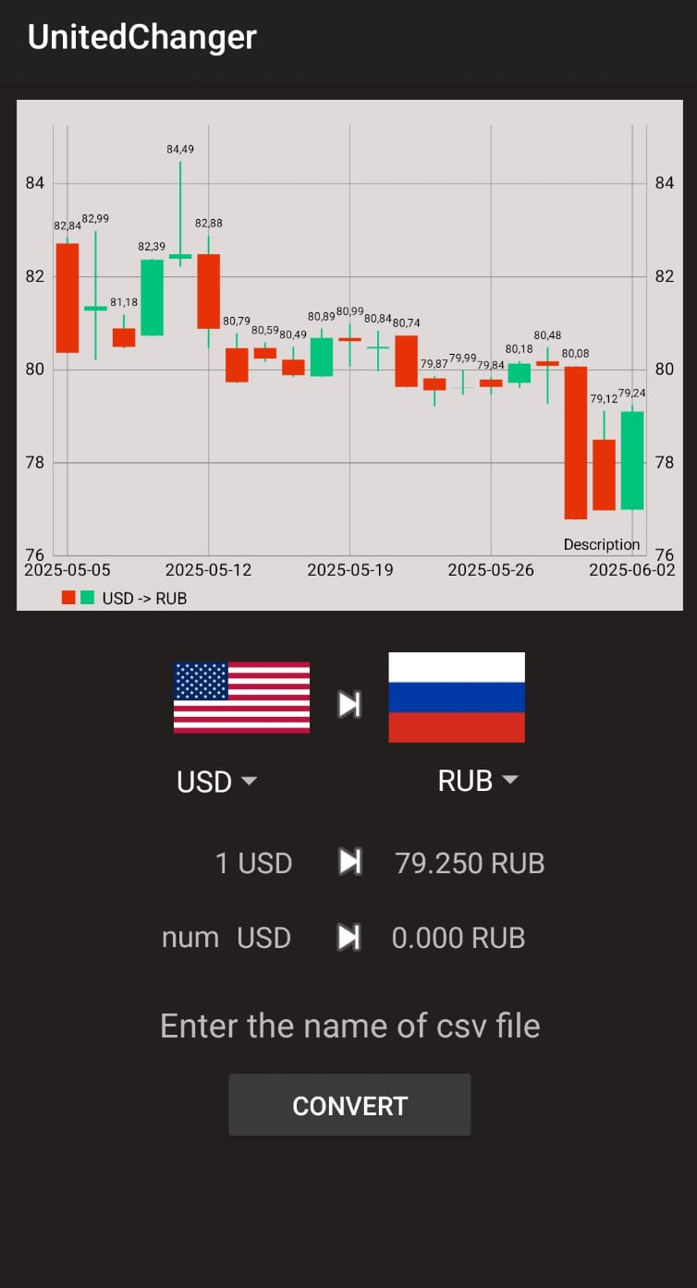
Введение
UnitedChanger - это мощное мобильное приложение и веб-сайт, предоставляющее пользователям инструменты для конвертации валют и анализа финансовых данных.

Slide 3
01
Общее описание

Slide 4
Функционал приложения
Приложение предлагает интуитивно понятный интерфейс для быстрой конвертации между валютами. Пользователи могут легко вводить сумму и выбирать валюту для конвертации.

Slide 5
Сайт и десктопная версия
Сайт UnitedChanger полностью повторяет функционал мобильного приложения, позволяя пользователям работать как с мобильных, так и с компьютерных устройств.

Slide 6
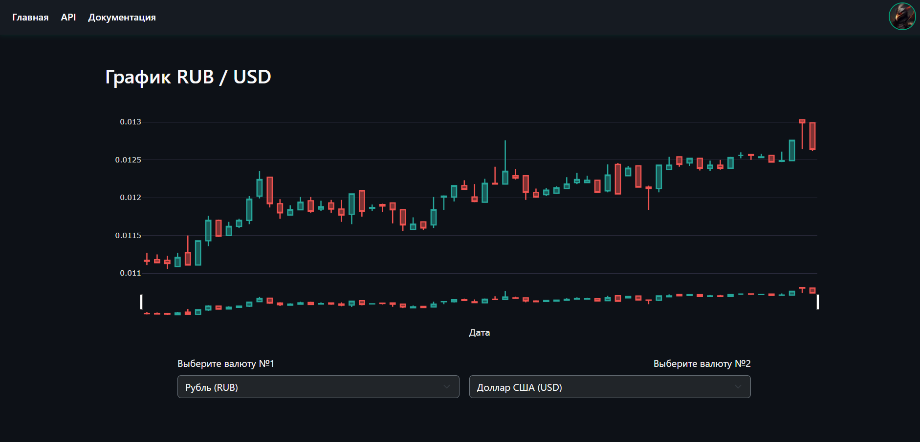
Удобство интерфейса
Интерфейс UnitedChanger создан для удобства пользователей. Все функции размещены логично и интуитивно, что позволяет быстро изучить приложение и эффективно использовать его возможности.

Slide 7
02
Технические возможности

Slide 8
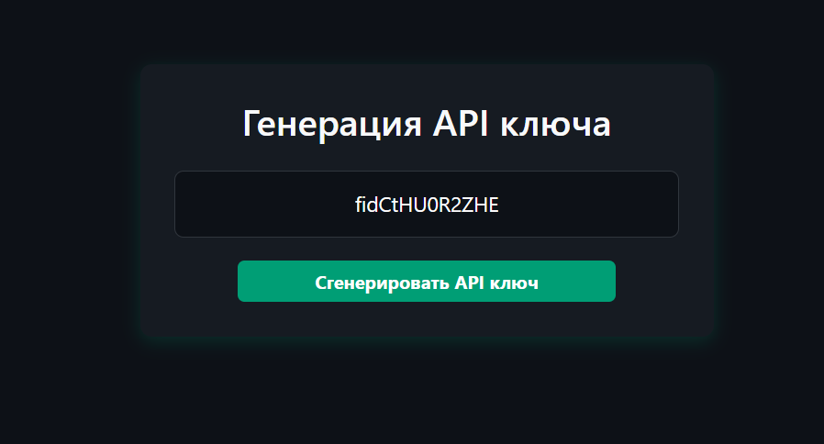
API-сервисы
UnitedChanger предоставляет своим пользователям возможность получать все данные для построения свечковых графиков и конвертации валют разных стран с помощью API-сервисов.

Slide 9
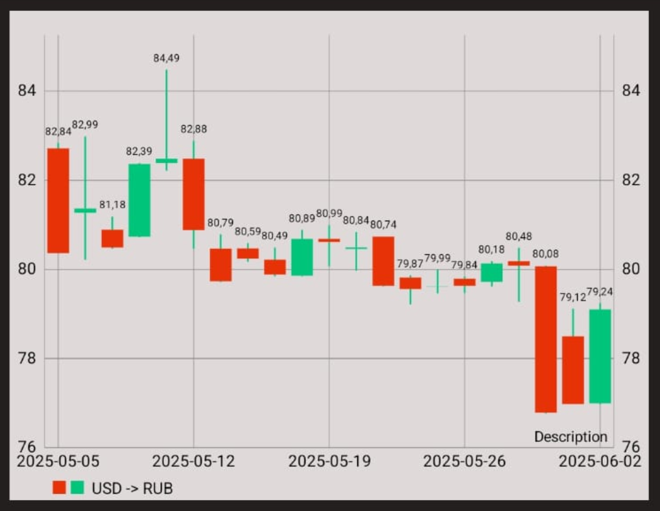
Свечковые графики
UnitedChanger позволяет строить свечковые графики относительно различных валют мира.

Slide 10
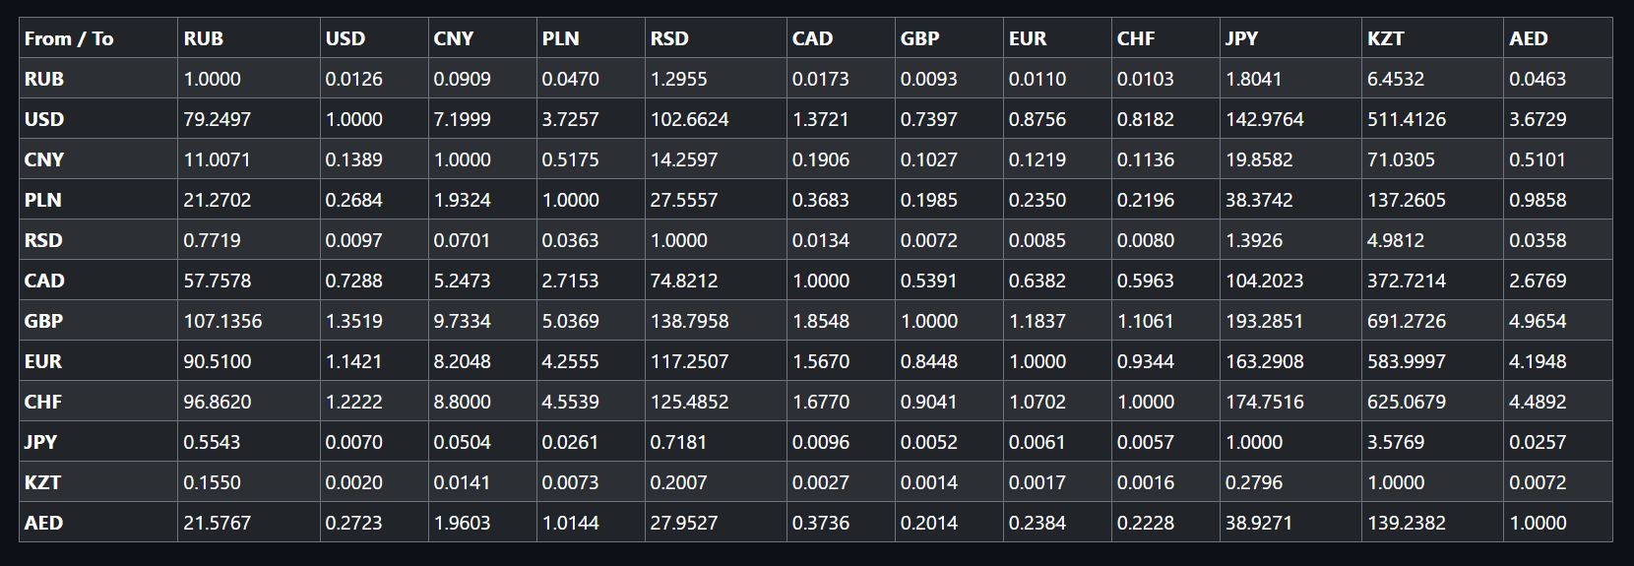
Создание CSV файлов
Пользователи могут создавать CSV файлы, содержащие данные о валютных курсах, что упрощает анализ и обработку информации для дальнейшего использования.

Slide 11

Выводы
UnitedChanger предлагает мощные инструменты для конвертации валют и анализа данных, что делает его незаменимым ресурсом для пользователей, требующих точности и удобства.

